Slide 1

LAPORAN SKRIPSI
Deteksi Anomali Transaksi Kartu Kredit
Menggunakan Algoritma Isolation Forest
Muhammad Sahal Anwar Hadi
24260032
Program Studi Teknik Informatika
Fakultas Teknik dan Ilmu Komputer
Universitas Nahdlatul Ulama Indonesia — 2026

Slide 2
DAFTAR ISI
Alur Presentasi
01
02
03
Pendahuluan
Tinjauan Pustaka
Metodologi
Latar belakang, rumusan masalah, tujuan
Penelitian terdahulu & landasan teori
Kerangka berpikir & dataset
04
05
06
Implementasi
Hasil & Analisis
Penutup
Preprocessing & konfigurasi model
Evaluasi performa & temuan
Kesimpulan & saran
Deteksi Anomali Transaksi Kartu Kredit — Isolation Forest
2

Slide 3

BAB 1 · PENDAHULUAN
Latar Belakang
Transaksi digital tumbuh pesat, namun risiko fraud kartu kredit ikut meningkat dan merugikan konsumen maupun institusi keuangan.
Transaksi fraud bersifat minoritas ekstrem di tengah jutaan transaksi normal — deteksi manual tidak efisien dan rentan salah.
Metode supervised learning butuh label data yang mahal & lambat, serta bias pada data yang sangat imbalanced.
284.807
Total transaksi dalam dataset
0,17%
Proporsi transaksi fraud (sangat imbalanced)
Solusi: Isolation Forest (Liu et al., 2008) — metode unsupervised yang mengisolasi anomali langsung lewat struktur pohon biner, tanpa butuh label fraud.
2 hari
Rentang waktu transaksi (Sept 2013, Eropa)
Deteksi Anomali Transaksi Kartu Kredit — Isolation Forest
3

Slide 4

BAB 1 · PENDAHULUAN
Rumusan Masalah & Tujuan Penelitian
Rumusan Masalah
Tujuan Penelitian
Bagaimana tahapan implementasi Isolation Forest pada dataset transaksi kartu kredit?
Sejauh mana efektivitas Isolation Forest mendeteksi transaksi anomali (fraud)?
Bagaimana performa model diukur melalui confusion matrix & metrik evaluasi?
Membangun & mengimplementasikan model Isolation Forest.
Mengidentifikasi & memisahkan transaksi fraud dari transaksi normal.
Mengevaluasi performa model dengan metrik yang sesuai data imbalanced.
Manfaat Penelitian
Akademik — memperkaya literatur unsupervised learning untuk deteksi anomali. Peneliti — memperdalam pemahaman mekanisme Isolation Forest & prapemrosesan data imbalanced. Industri — referensi penerapan sistem deteksi fraud otomatis berbasis Machine Learning.
Deteksi Anomali Transaksi Kartu Kredit — Isolation Forest
4

Slide 5





BAB 1 · PENDAHULUAN
Batasan Masalah
Dataset publik
Algoritma tunggal
Bahasa pemrograman
Atribut numerik
Metrik evaluasi
Credit Card Fraud Detection dari platform Kaggle
Dibatasi hanya pada metode Isolation Forest
Seluruh proses menggunakan Python
Data yang diolah terbatas pada fitur numerik
Accuracy, Precision, Recall, F1, AUCPR, ROC-AUC
Deteksi Anomali Transaksi Kartu Kredit — Isolation Forest
5

Slide 6
BAB 2 · TINJAUAN PUSTAKA
Posisi Penelitian di Antara Studi Terdahulu
Penelitian | Kekurangan | Usulan Penelitian Ini
Waspada et al. (2020) | Analisis teoritis metrik saja, tanpa standardisasi/otomatisasi | Menambah StandardScaler + ekstraksi otomatis top features
Zayer et al. (2026) | Reduksi PCA agresif (30→12 fitur), berisiko hilang varians | Pertahankan 29 fitur asli + Data Quality Check ketat
Vandana et al. (2023) | Kode belum terstruktur untuk reproducibility | Pipeline Python terstruktur + ekspor output otomatis
Ounacer et al. (2018) | Fokus komparasi lintas algoritma, kurang spesifik | Optimasi end-to-end khusus Isolation Forest
Kebaruan utama: disiplin prapemrosesan data (deduplikasi presisi), 29 fitur numerik dipertahankan penuh, kontaminasi data-driven, dan otomatisasi luaran eksperimen.
Deteksi Anomali Transaksi Kartu Kredit — Isolation Forest
6

Slide 7

BAB 2 · LANDASAN TEORI
Mekanisme Algoritma Isolation Forest
Isolation Forest (Liu, Ting & Zhou, 2008) mengisolasi anomali secara langsung — bukan memodelkan data normal — dengan membangun pohon biner acak (iTree).
Sifat Dasar Anomali
Few — jumlah instans anomali sangat sedikit dibanding data normal.
1
Partisi Acak
Fitur & titik potong dipilih acak pada tiap simpul pohon
Different — atribut anomali sangat berbeda dari data normal.
2
Isolasi Cepat
Fungsi Panjang Jalur
Data anomali terisolasi dengan lebih sedikit partisi (path length pendek)
c(n) = 2·ln(n−1) + 0.5772 − 2(n−1)/n
Skor Anomali
3
Skor Anomali
s(x,n) = 2^( −E[h(x)] / c(n) )
s(x,n) = 2^(-E[h(x)]/c(n)) — skor mendekati 1 = anomali
s → 1: anomali kuat | s ≈ 0,5: data normal
Deteksi Anomali Transaksi Kartu Kredit — Isolation Forest
7

Slide 8

BAB 3 · METODOLOGI
Kerangka Berpikir Penelitian
INPUT
PROSES
OUTPUT
Dataset Kaggle
284.807 transaksi
31 atribut (V1–V28, Time, Amount, Class)
Data Quality Check & EDA
Data Cleaning (dedup)
Feature Selection
Standardization
Pelatihan Isolation Forest
Evaluasi Model
Model deteksi anomali
Anomaly score per transaksi
Confusion matrix & metrik evaluasi
Deteksi Anomali Transaksi Kartu Kredit — Isolation Forest
8

Slide 9

BAB 3 · METODOLOGI
Dataset: Credit Card Fraud Detection (Kaggle)
creditcard.csv — rekam transaksi kartu kredit nasabah Eropa selama 2 hari, September 2013.
284.807
31
492
28
Total baris transaksi
Kolom atribut
Transaksi fraud (0,17%)
Fitur hasil PCA (V1–V28)
Atribut | Tipe | Keterangan
Time | float64 | Detik sejak transaksi pertama (0 – 172.792)
V1 – V28 | float64 | 28 fitur hasil transformasi PCA (anonimisasi)
Amount | float64 | Nominal transaksi (0 – 25.691,16)
Class | int64 | Ground truth: 0 = normal, 1 = fraud
Class Imbalance Ekstrem
Fraud hanya 0,17% dari populasi — algoritma klasifikasi konvensional rawan bias ke kelas mayoritas.
Deteksi Anomali Transaksi Kartu Kredit — Isolation Forest
9

Slide 10
BAB 3–4 · METODOLOGI & IMPLEMENTASI
Tahapan Prapemrosesan Data
1
Data Quality Check
0 missing values · 1.081 baris duplikat terdeteksi
2
Data Cleaning
Deduplikasi → 284.807 menjadi 283.726 baris bersih
3
Feature Selection
Eksklusi Time & Class → 29 fitur numerik murni (V1–V28 + Amount)
4
Standardization
Z-score via StandardScaler → mean ≈ 0, std ≈ 1
5
Matriks Fitur Bersih
X_scaled: 283.726 baris × 29 kolom, siap dilatih
Deteksi Anomali Transaksi Kartu Kredit — Isolation Forest
10

Slide 11

BAB 3 · KEBAHARUAN PENELITIAN
Tiga Dimensi Kontribusi Penelitian
Pengolahan Data
Konfigurasi Model
Otomatisasi Luaran
Data Quality Check wajib; eliminasi 1.081 duplikat; mempertahankan 29 fitur asli (tanpa reduksi PCA agresif)
contamination dihitung data-driven dari ground truth (≈0,0017); n_estimators=200; random_state tetap
Model, visualisasi, dan laporan performa tersimpan otomatis ke direktori terstruktur untuk reproducibility
Deteksi Anomali Transaksi Kartu Kredit — Isolation Forest
11

Slide 12
BAB 4 · IMPLEMENTASI
Konfigurasi & Pelatihan Model
iso_forest.py
n_estimators
200
contamination_rate = (
df["Class"].sum() / len(df)
)
# contamination_rate ≈ 0.001667
iso_forest = IsolationForest(
n_estimators=200,
contamination=contamination_rate,
random_state=42
)
iso_forest.fit(X_scaled)
y_pred = iso_forest.predict(X_scaled)
scores = iso_forest.decision_function(X_scaled)
2× default scikit-learn — stabilkan estimasi skor pada data besar
contamination
0,001667
Dihitung otomatis dari ground truth (data-driven)
random_state
42
Menjamin hasil deterministik & reproducible
Deteksi Anomali Transaksi Kartu Kredit — Isolation Forest
12

Slide 13
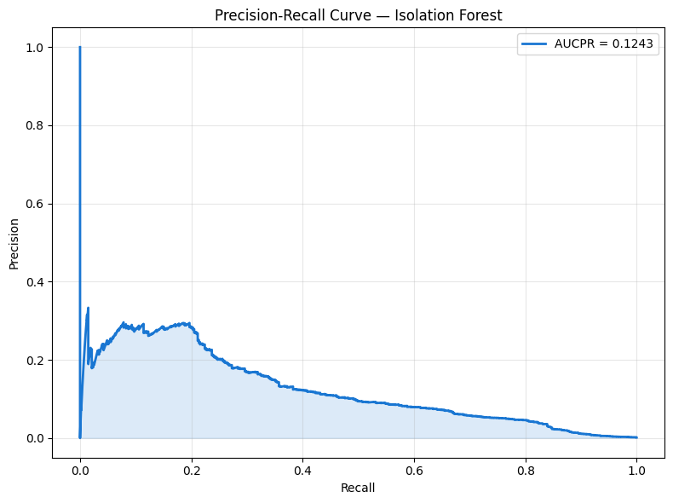
BAB 4 · HASIL & ANALISIS
Confusion Matrix Hasil Evaluasi
Aktual \ Prediksi
Diprediksi Normal (0)
Diprediksi Fraud (1)
TN
FP
282.887
366
FN
TP
366
107
FN = FP = 366 — false alarm sama banyak dengan fraud yang lolos (kondisi simetris).
Kurva Precision–Recall (AUCPR = 0,1243)
Deteksi Anomali Transaksi Kartu Kredit — Isolation Forest
13

Slide 14
BAB 4 · HASIL & ANALISIS
Metrik Evaluasi Model
99,74%
22,64%
22,64%
22,64%
0,9484
0,1243
Accuracy
Precision
Recall
F1-Score
ROC-AUC
AUCPR
Mengapa bukan Accuracy?
Akurasi 99,74% menyesatkan pada data imbalanced — model yang menebak “semua normal” pun bisa akurasi >99%. AUCPR dijadikan metrik primer karena lebih jujur menilai deteksi kelas minoritas (fraud).
Interpretasi Hasil
ROC-AUC 0,9484 menunjukkan kemampuan diskriminasi umum yang baik. Precision = Recall = 22,64% karena FP dan FN kebetulan sama (366), menandakan trade-off belum optimal namun konsisten dengan tantangan unsupervised pada rasio fraud 0,17%.
Deteksi Anomali Transaksi Kartu Kredit — Isolation Forest
14

Slide 15
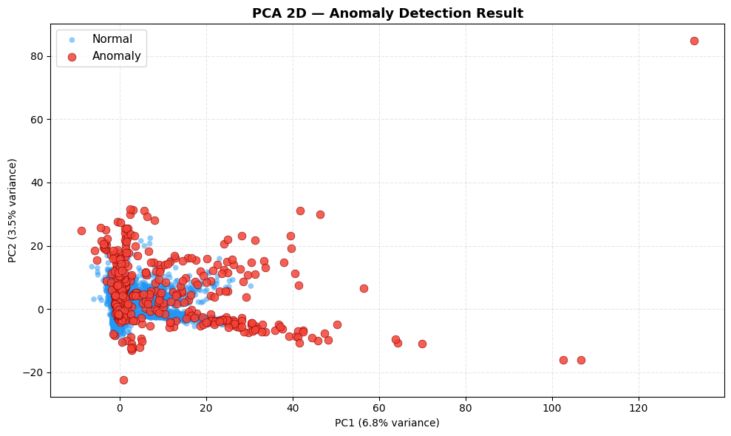
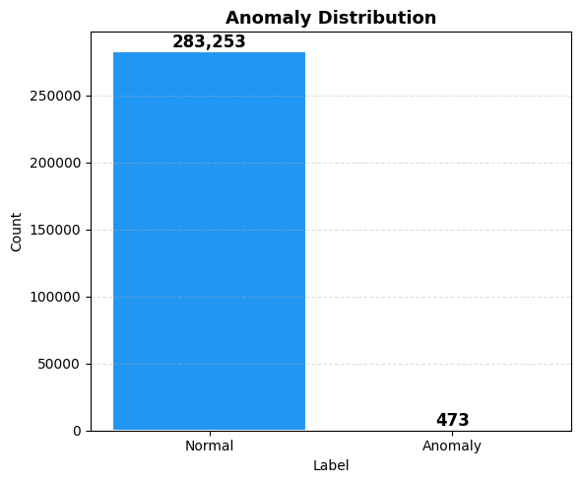
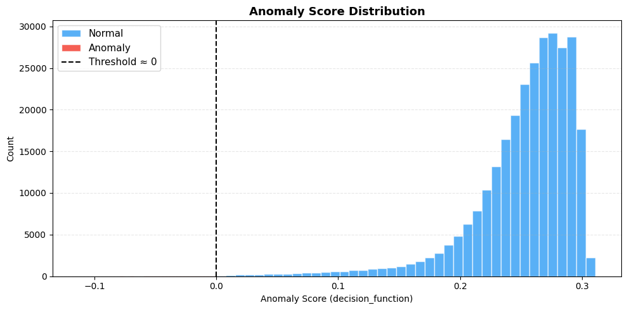
BAB 4 · HASIL & ANALISIS
Visualisasi Sebaran Anomali (PCA)
Scatter Plot PCA 2D — Normal (biru) vs Anomali (merah)
Distribusi label & skor anomali
Deteksi Anomali Transaksi Kartu Kredit — Isolation Forest
15

Slide 16
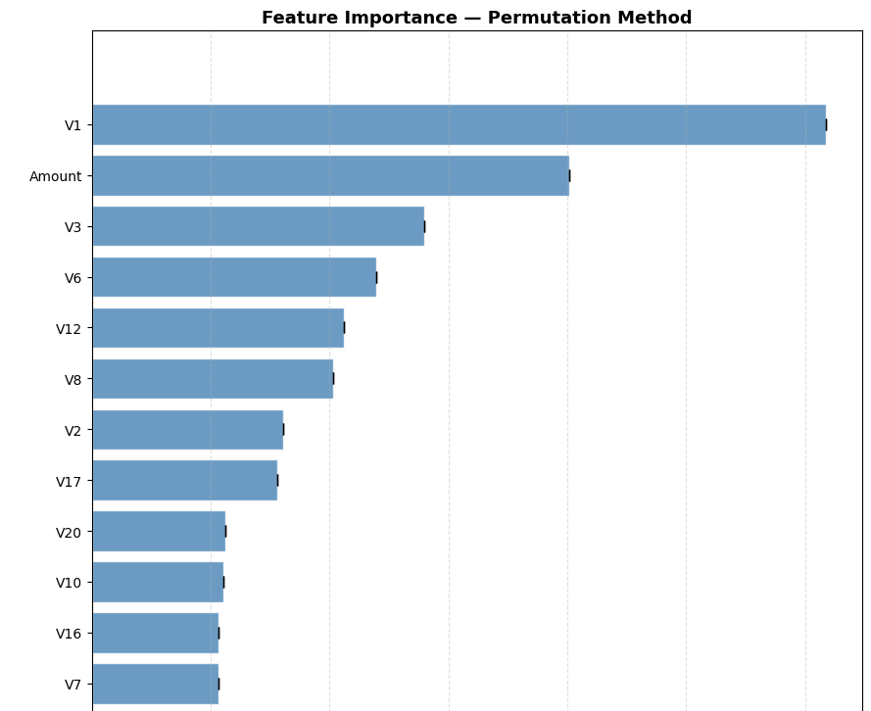
BAB 4 · HASIL & ANALISIS
Fitur Paling Berpengaruh Terhadap Skor Anomali
Dihitung melalui korelasi absolut antara nilai tiap fitur dengan anomaly_score hasil model:
importance = |corr(feature, anomaly_score)|
#1
V1
Fitur PCA dominan — menangkap varians terbesar pola anomali
#2
Amount
Nominal transaksi tidak lazim menjadi indikator kuat fraud
#3
V3
Komponen PCA kedua paling berpengaruh terhadap skor
Korelasi absolut fitur terhadap anomaly score
Deteksi Anomali Transaksi Kartu Kredit — Isolation Forest
16

Slide 17
BAB 4 · HASIL & ANALISIS
Temuan Penting
1
Precision = Recall
2
Kontaminasi Data-Driven Konsisten
FP dan FN kebetulan sama (366) — model belum optimal mengutamakan salah satu sisi trade-off.
Model mendeteksi 473 anomali, sangat mendekati jumlah fraud riil (473 pasca-deduplikasi).
3
AUCPR Rendah = Wajar
4
V1, Amount, V3 Dominan
Pada rasio fraud 0,17%, AUCPR 0,1243 tetap jauh di atas baseline acak (≈0,0017).
Fitur PCA & nominal transaksi paling berkontribusi membedakan pola fraud.
Deteksi Anomali Transaksi Kartu Kredit — Isolation Forest
17

Slide 18
BAB 5 · PENUTUP
Kesimpulan
Pipeline End-to-End Berhasil
5 tahap: Data Quality Check → Cleaning → Feature Selection → Scaling → Pelatihan model, menghasilkan 283.726 baris bersih siap latih.
Deteksi Tanpa Label Terbukti
Dari 283.726 transaksi, 473 teridentifikasi anomali (0,17%), 107 di antaranya fraud riil (TP), tanpa membutuhkan label historis saat pelatihan.
AUCPR Sebagai Metrik yang Jujur
Accuracy 99,74% menyesatkan; AUCPR 0,1243 & ROC-AUC 0,9484 memberi gambaran performa yang lebih representatif pada data imbalanced ekstrem.
Deteksi Anomali Transaksi Kartu Kredit — Isolation Forest
18

Slide 19
BAB 5 · PENUTUP
Saran Penelitian Lanjutan
01
02
03
Class Balancing
Komparasi Algoritma
Optimasi Parameter Sistematis
Eksplorasi SMOTE / undersampling untuk meningkatkan sensitivitas terhadap kelas fraud.
Bandingkan dengan LOF, One-Class SVM, atau Autoencoder pada skema evaluasi yang sama.
Terapkan Grid Search / Bayesian Optimization untuk AUCPR optimal.
04
05
Pendekatan Semi-Supervised
Deteksi Real-Time
Manfaatkan sebagian label untuk membimbing deteksi & tingkatkan Recall.
Adaptasi pipeline ke arsitektur streaming (Apache Kafka / Flink) untuk industri.
Deteksi Anomali Transaksi Kartu Kredit — Isolation Forest
19

Slide 20
Terima Kasih
Deteksi Anomali Transaksi Kartu Kredit Menggunakan Algoritma Isolation Forest
Muhammad Sahal Anwar Hadi · 24260032 · Teknik Informatika, UNUSIA

